Slide 1
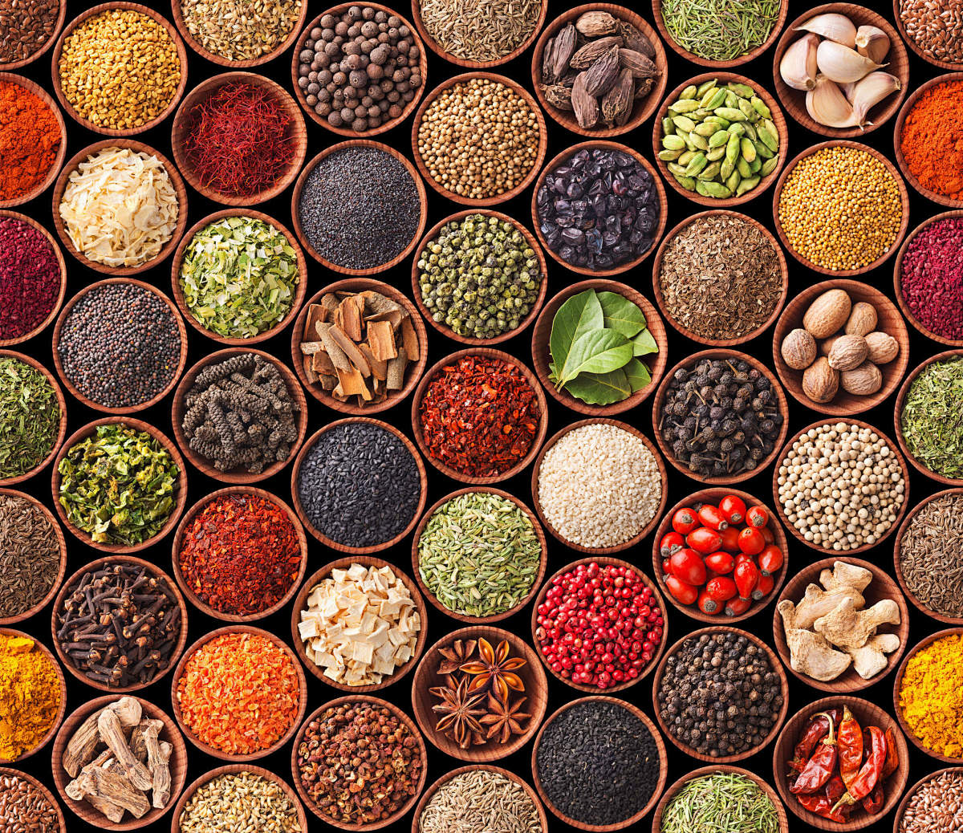
食品安全
转基因篇

Slide 2
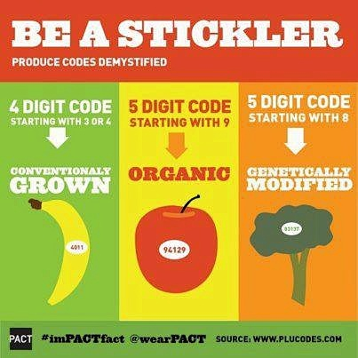
这是一个备受争议的议题，各方观点纷纷。让我们一起来看看其中的利与弊

Slide 3
食品安全之转基因的利
1.增加产量：转基因农作物通常被设计为能够抵抗虫害、疾病或耐受极端环境，这可以提高作物的产量，有助于缓解食品短缺问题。
2.改善营养：一些转基因作物被改造为在其结构中含有更多的维生素或矿物质，可以帮助解决一些人类营养不足的问题。减少农药使用：某些转基因作物具有抗虫性，可以减少农民对化学农药的依赖，从而降低环境污染风险。

Slide 4
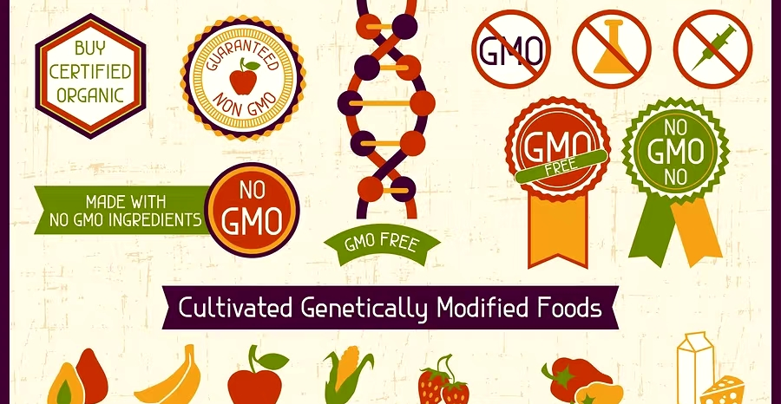
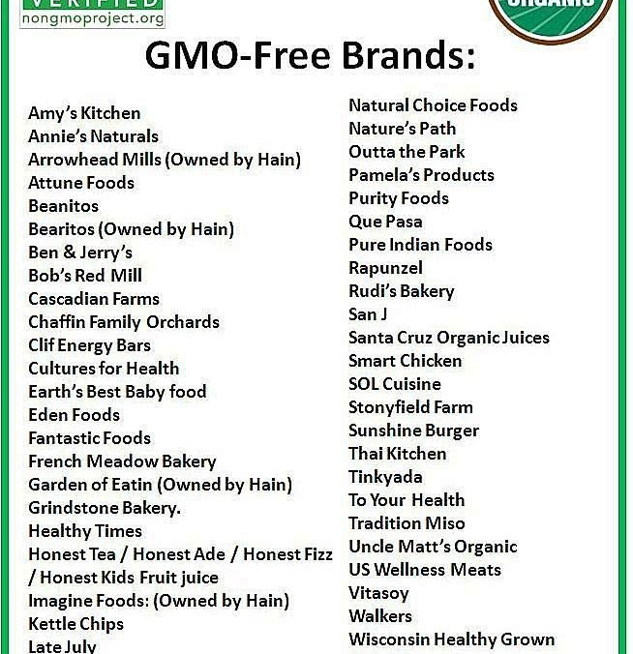

Slide 5
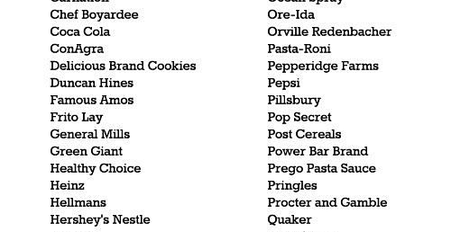

Slide 6
食品安全之转基因的弊
1.食品安全风险：一些人担心转基因农作物可能对人类健康产生风险。新引入的基因可能产生未知的蛋白质或物质，可能导致过敏反应或其他不良影响。虽然转基因食品在许多国家需要通过食品安全审查，但对于新引入物质的长期健康影响仍存在担忧。
2.环境影响：转基因农作物可能对生态系统产生影响。例如，转基因植物的基因可能逃逸到野生植物中，导致不可预测的生态后果。某些转基因作物可能会对非目标物种造成影响，干扰生态平衡。
3.耐药性和抗虫性：转基因农作物通常被设计成能够抵抗特定虫害或耐受特定草药。然而，虫害和杂草可能逐渐产生抗性，导致需要更多或更强的农药使用，可能对环境和人类健康产生风险。基因流动：转基因植物的基因可能通过传粉、风力等途径流入自然环境中。这可能导致野生植物与转基因基因交叉，产生不可预测的影响，可能对生态系统产生不可预计的影响。

Slide 8
这可能导致农民过于依赖这些公司提供的种子和农药，影响农业多样性，并可能使农民在经济上更加依赖这些公司。需要注意的是，科学界对于转基因农作物的风险存在不同的看法。一些科学家认为，适当监管和评估下的转基因作物可以是安全的，而其他人则持更谨慎的态度。大家对此又有什么看法呢?

Slide 9
感谢观看

